Slide 1
ё
20 23
«наши наставники, наши друзья-наши педагоги»
Выполнила: Даниличева Арина ИСиП-22-1п

Slide 2
Педагог-это
ведение
Педагог – это специалист, формирующий учебно-воспитательный процесс, обеспечивая образовательный, воспитательный и развивающий характер для личности, на которую направлена его деятельность.

Slide 3
История возникновения
Впервые слово «педагог» стали использовать в Древней Греции. Этим термином именовали раба, который воспитывал и занимался людьми, передавал им свои практические и теоретические знания. Когда не было разделения труда, учителями считались старейшины общины или определенная группа людей.

Slide 4
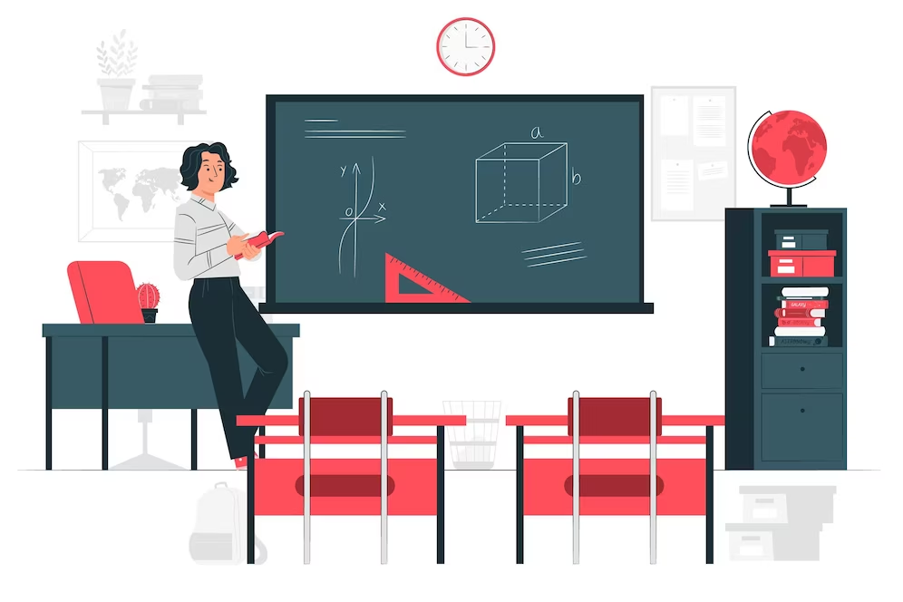
Зачем нужна профессия учитель
В сферу деятельности входит множество задач. Учитель – это древняя профессия, поэтому его обязанности и права были утверждены давно. Рассмотрим подробнее, зачем нужен педагог и что входит в сферу его деятельности:
Давать детям знания
Оценивать знания детей
Помогать им реализовываться в жизни

Slide 5
Чем интересна эта профессия
Сложилось так, что учитель не может выработать четкого рабочего графика. Тем, кто решил посвятить себя этому непростому делу, приходится вкладывать все силы и душу в учеников. В противном случае долго продержаться на этом рабочем месте не получится. Характеристика учителя должна включать в себя любовь к детям. Важно, чтобы педагог умел найти контакт с обучаемыми и войти к ним в доверие.

Slide 6
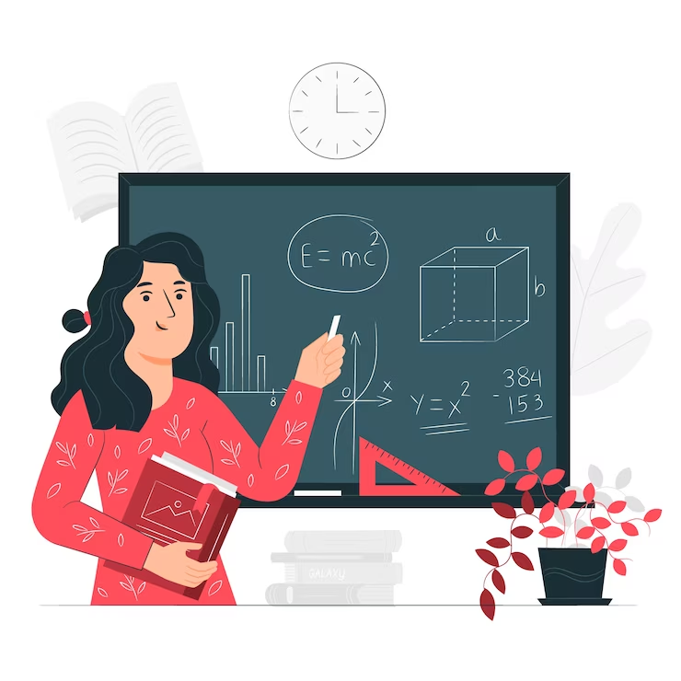
Наши наставники:
О
С
Н
О
В
Н
А
Я
Ч
А
С
Т
Ь
Наши прекрасные преподаватели
Невероятная опора и наш фундамент, начало нашего жизненного пути начинается с преподавателями ЧТОТиБ

Slide 7
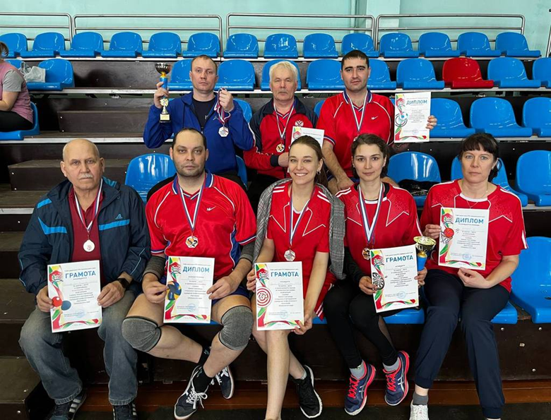
Преподавать – это тяжелый труд, научить ребенка…
Добиваемся успехов в сфере спорта, получаем дипломы и грамоты, призы, медали.

Slide 8
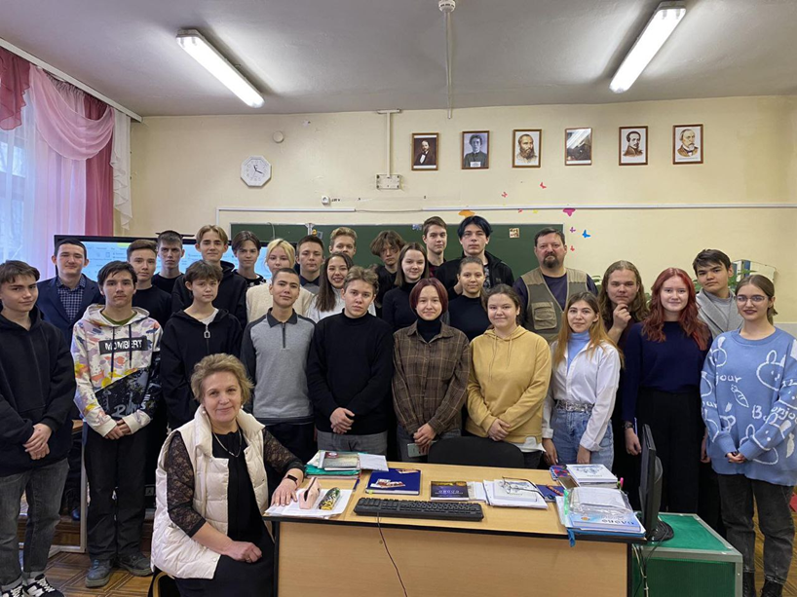
Уже на первом курсе мы пишем рефераты, пишем исследовательские работы и защищаем их - это все благодаря вам, наши дорогие преподаватели!

Slide 9
С помощью наших педагогов
Наши наставники помогают нам правильно излагать мысли, создавать проекты и защищать их. Вселяют в нас уверенность, что делает нас людьми.

Slide 10
Наши наставники-наши друзья
Учитель в России — это больше, чем учитель. Это опытный наставник, поддержка, старший друг и человек, на долю которого выпадает огромная ответственность. Реалии современного мира стремительно меняются, но внутреннее содержание понятия «Учитель» не меняется никогда.

Slide 11
Ссылки на используемые материалы и ресурсы
https://ru.freepik.com/search?format
https://yandex.ru/images/search?from=tabbar&text=картинки
https://www.kp.ru/putevoditel/obrazovanie/uchitel/
https://4brain.ru/blog/professija-uchitel-prizvanie-byt-nastavnikom/

Slide 12
Спасибо за внимание

